Slide 1
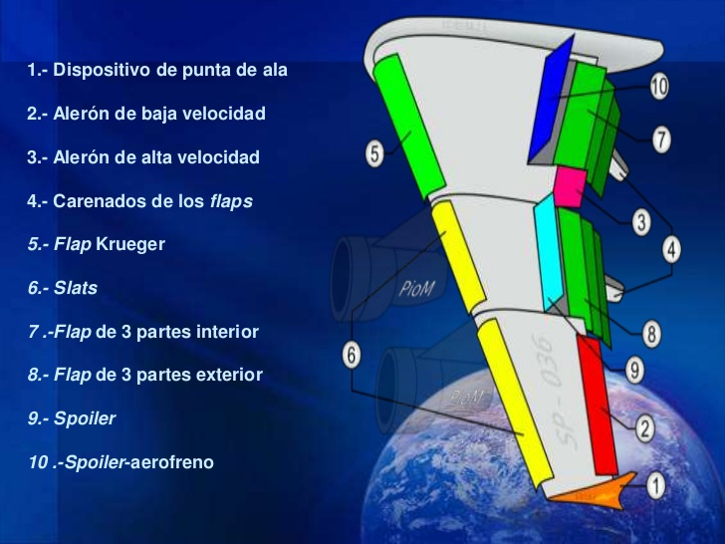
SUPERFICIES DE CONTROL SECUNDARIAS
Es posible disminuir la velocidad mínima que sostiene a un avión en vuelo mediante el control de la capa límite, modificando la curvatura del perfil, o aumentando la superficie alar. Las superficies que realizan una o más de estas funciones se denominan superficies hipersustentadoras.
Las superficies primarias nos permiten mantener el control de la trayectoria del avión, las secundarias se utilizan en general para modificar la sustentación del avión y hacer más fáciles muchas maniobras. Las superficies secundarias son: flaps, slats y spoilers.

Slide 2
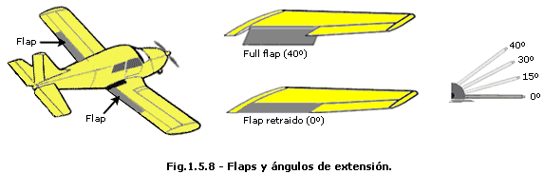
SUPERFICIES DE CONTROL SECUNDARIAS
Flaps. Son dispositivos hipersustentadores, cuya función es la de aumentar la sustentación del avión cuando este vuela a velocidades inferiores a aquellas para las cuales se ha diseñado el ala. Situados en la parte interior trasera de las alas, se deflectan hacia abajo de forma simétrica (ambos a la vez), en uno o más ángulos, con lo cual cambian la curvatura del perfil del ala (más pronunciada en el extrados y menos pronunciada en el intrados), la superficie alar (en algunos tipos de flap) y el ángulo de incidencia, todo lo cual aumenta la sustentación (y también la resistencia).

Slide 3
SUPERFICIES DE CONTROL SECUNDARIAS
Flaps. Son dispositivos hipersustentadores, cuya función es la de aumentar la sustentación del avión cuando este vuela a velocidades inferiores a aquellas para las cuales se ha diseñado el ala. Situados en la parte interior trasera de las alas, se deflectan hacia abajo de forma simétrica (ambos a la vez), en uno o más ángulos, con lo cual cambian la curvatura del perfil del ala (más pronunciada en el extrados y menos pronunciada en el intrados), la superficie alar (en algunos tipos de flap) y el ángulo de incidencia, todo lo cual aumenta la sustentación (y también la resistencia).

Slide 4
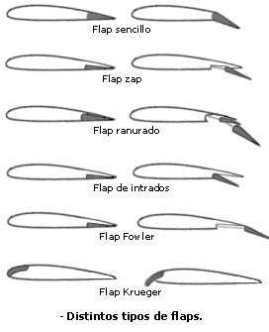
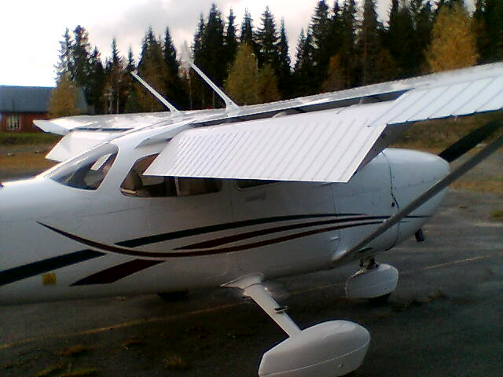
SUPERFICIES DE CONTROL SECUNDARIAS
Flaps

Slide 5
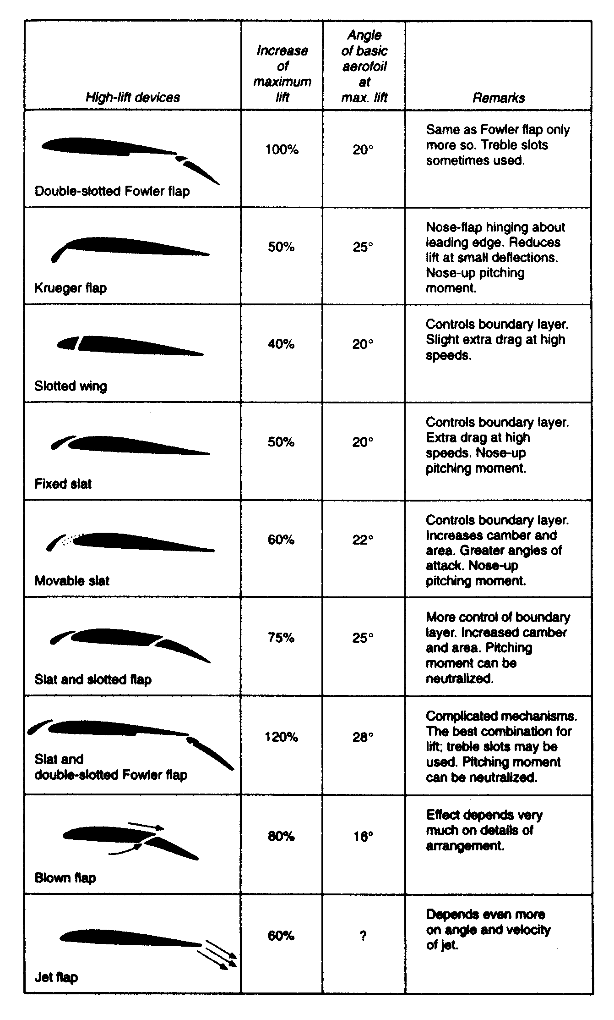
Flaps
SUPERFICIES DE CONTROL SECUNDARIAS

Slide 6
SUPERFICIES DE CONTROL SECUNDARIAS
Los flaps únicamente deben emplearse en las maniobras de despegue, aproximación y aterrizaje, o en cualquier otra circunstancia en la que sea necesario volar a velocidades más bajas que con el avión «limpio».
Los efectos que producen los flaps son: Aumento de la sustentación.
Aumento de la resistencia.
Algunos aumentan la superficie alar.
Posibilidad de volar a velocidades más bajas sin entrar en pérdida.
Se necesita menor longitud de pista en despegues y aterrizajes.
La senda de aproximación se hace más pronunciada.
Crean una tendencia a picar.
En el momento de su deflexión el avión tiende a ascender y perder velocidad

Slide 7
SUPERFICIES DE CONTROL SECUNDARIAS
Los flaps únicamente deben emplearse en las maniobras de despegue, aproximación y aterrizaje, o en cualquier otra circunstancia en la que sea necesario volar a velocidades más bajas que con el avión «limpio».
Los efectos que producen los flaps son:Aumento de la sustentación.
Aumento de la resistencia.
Algunos aumentan la superficie alar.
Posibilidad de volar a velocidades más bajas sin entrar en pérdida.
Se necesita menor longitud de pista en despegues y aterrizajes.
La senda de aproximación se hace más pronunciada.
Crean una tendencia a picar.
En el momento de su deflexión el avión tiende a ascender y perder velocidad

Slide 8
SUPERFICIES DE CONTROL SECUNDARIAS
AIRBUS 320
BOEING 727
BOEING 727
BOEING 727
BOEING 732
BOEING 735

Slide 9
SUPERFICIES DE CONTROL SECUNDARIAS
Slats
Situados en el borde de ataque del ala, son dispositivos móviles que crean una ranura entre el borde de ataque del ala y el resto del plano. A medida que el ángulo de ataque aumenta, el aire de alta presión situado en la zona inferior del ala trata de llegar a la parte superior del ala, dando energía de esta manera al aire en la parte superior y por tanto aumentando el máximo ángulo de ataque que el avión puede alcanzar. Es un mecanismo de soplado que aporta cantidad de movimiento a la capa límite ayudando a vencer el gradiente adverso de presiones; así se retrasa el desprendimiento de la corriente con respecto al aumento del ángulo de ataque.
Son superficies hipersustentadoras que actúan de modo similar a los flaps. Situadas en la parte anterior del ala, al deflectarse canalizan hacia el extradós una corriente de aire de alta velocidad que aumenta la sustentación permitiendo alcanzar mayores ángulos de ataque sin entrar en pérdida. Se emplean generalmente en grandes aviones para aumentar la sustentación en operaciones a baja velocidad (aterrizajes y despegues), aunque también hay modelos de aeroplanos ligeros que disponen de ellos.
En muchos casos su despliegue y repliegue se realiza de forma automática; mientras la presión ejercida sobre ellos es suficiente los slats permanecen retraídos, pero cuando esta presión disminuye hasta un determinado nivel (cerca de la velocidad de pérdida) los slats se despliegan de forma automática. Debido al súbito incremento o disminución (según se extiendan o replieguen) de la sustentación en velocidades cercanas a la pérdida, se debe extremar la atención cuando se vuela a velocidades bajas en aviones con este tipo de dispositivo.

Slide 10
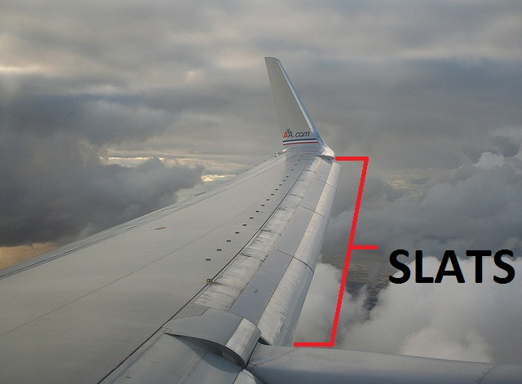
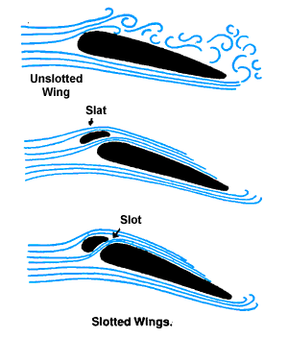
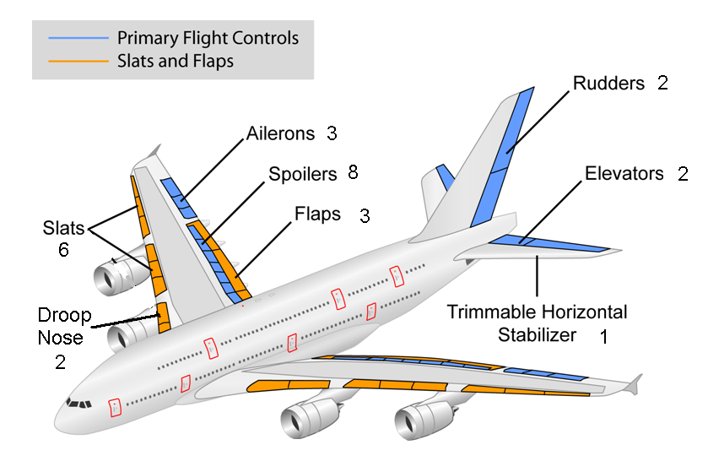
SUPERFICIES DE CONTROL SECUNDARIAS

Slide 11
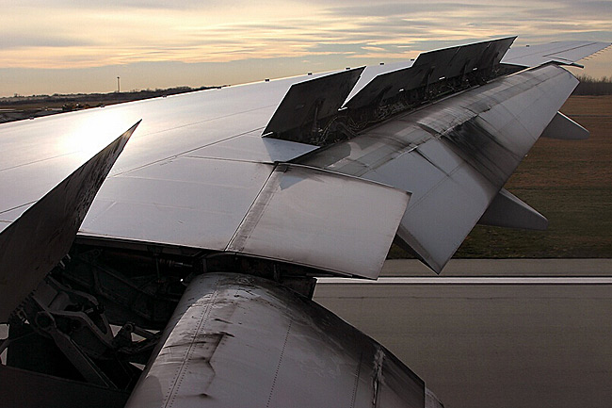
SUPERFICIES DE CONTROL SECUNDARIAS
Spoilers.
Al contrario que los anteriores, el objetivo de esta superficie es destruir la sustentación del avión. Se emplean sobre todo en reactores que desarrollan altas velocidades y sirven para posar el avión en la pista de aterrizaje (al disipar la sustentación no hay nada que lo eleve), funcionando como aerofreno facilitando el aterrizaje, ayudando a frenar en tierra y, en algunos aviones, como complemento de los alerones para el control lateral y los virajes en vuelo. También son imprescindibles en los planeadores, de donde provienen, pues con su gran sustentacion, no podrían adoptar una senda de aterrizaje sin ello

